Slide 1




SOLUCIONES AUTÓNOMAS DE DESINFECCIÓN
Marcos Jiménez Responsable I+D+I en RobotPlus Luis Cordero Técnico-Comercial en RobotPlus

Slide 2
CONTENIDO
NECESIDADES DE DESINFECCIÓN ¿Por qué?
MÉTODOS/TECNOLOGÍAS DE DESINFECCIÓN ¿Con qué?
AUTOMATIZACIÓN Y ROBOTIZACIÓN DE LA DESINFECCIÓN ¿Cómo?
CASOS PRÁCTICOS

Slide 3
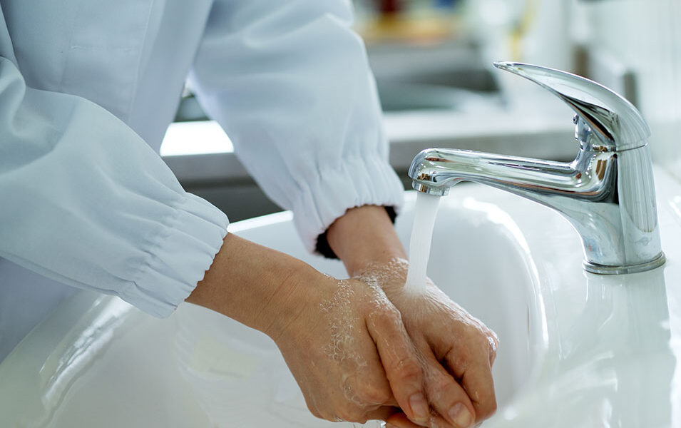
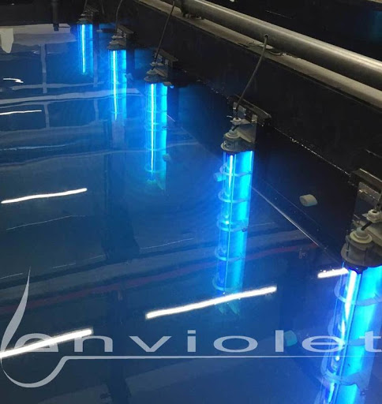
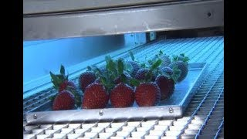
Necesidad de desinfección
ELIMINAR MICROORGANISMOS PATÓGENOS (bacterias, virus, protozoos, hongos, viroides y priones)
PRESERVAR LA SALUD DE PERSONAS Y ANIMALES
PRESERVAR LA CALIDAD DE BIENES PERECEDEROS (AGUAS Y ALIMENTACIÓN)
PRESERVAR BIENES MUEBLES / INMUEBLES

Slide 4
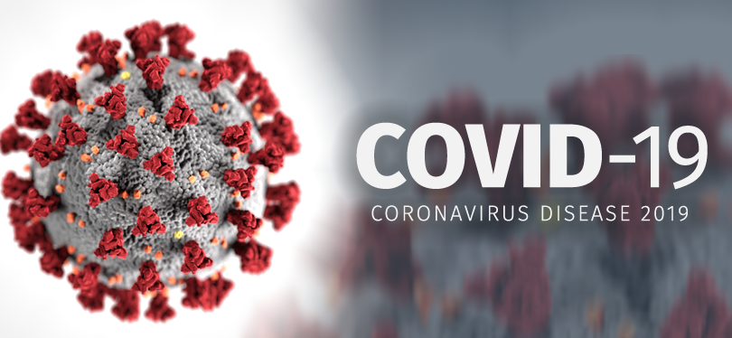
Necesidad de desinfección
CASO SARS-CoV-2
Impacto social
Perdidas humanas irreparables → 110 Millones de infectados 2,42 Millones de defunciones
Restricciones de movilidad y reunión a nivel mundial
Fallo o colapso en servicios públicos de salud, educación, movilidad etc.
Impacto económico
Impacto directo en las producciones
Impacto en el consumo
Problemas logísticos y de cadena de valor
Repercusiones financieras en empresas y mercados

Slide 5
Necesidad de desinfección
OBJETIVO
Impacto social
Salud
Restricciones
Servicios
Impacto económico
Producción
Consumo
Suministro y Logística
Repercusiones financieras
→ EFICACIA EVITAR INFECCIONES
→ VERSATILIDAD ASEGURAR ESPACIOS
→ COMPATIBILIDAD CON ESPACIOS Y OPERACIONES
→ RÁPIDO Y SENCILLO DE IMPLANTAR
→ ASUMIBLE EN CAPEX Y OPEX

Slide 6
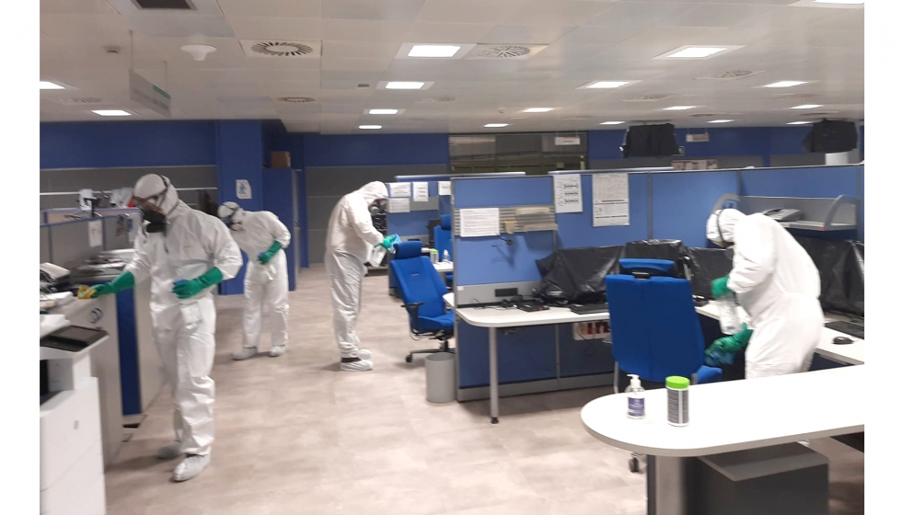
Necesidad de desinfección
Intensificar y protocolizar las operaciones
Mayor repetitividad
Trazabilidad
Efectividad medible
Eficiencia y rendimiento
Escalabilidad y Flexibilidad
Seguridad
AUTOMATIZACIÓN

Slide 7
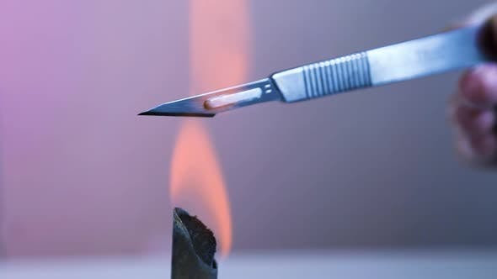
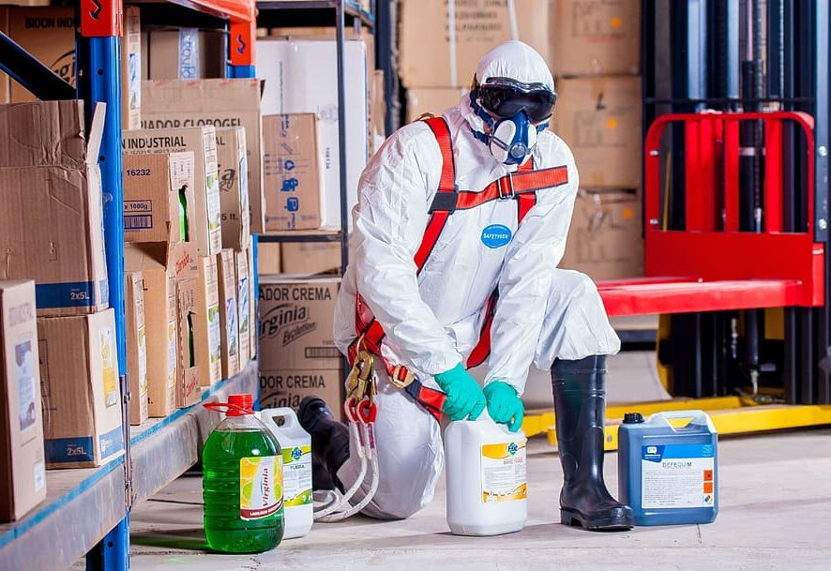
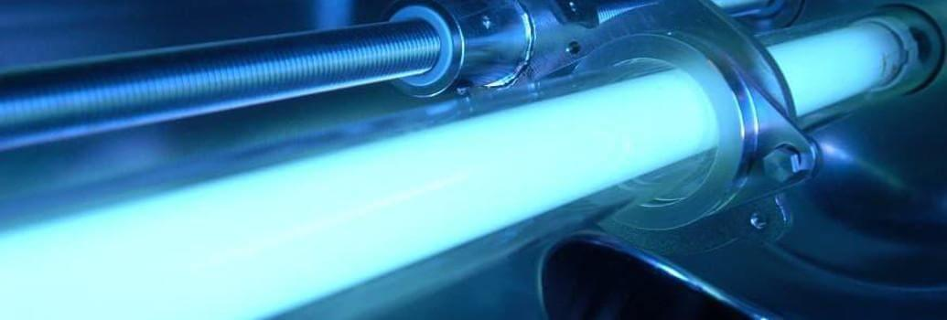
Métodos de desinfección
Agentes Biocidas
Temperatura
Esterilización por calor húmedo o vapor
Pasteurización
Cauterización
Químicos
Fricción
Inmersión
Vaporización
Superficies asépticas
UV-C
Radiación Ultravioleta de Onda Corta
Con generación de ozono
Sin generación de ozono

Slide 8
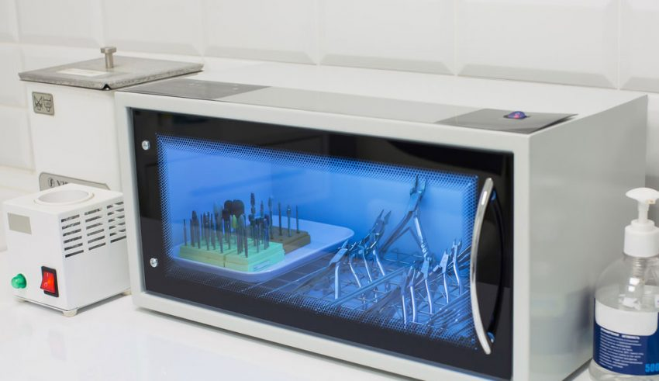
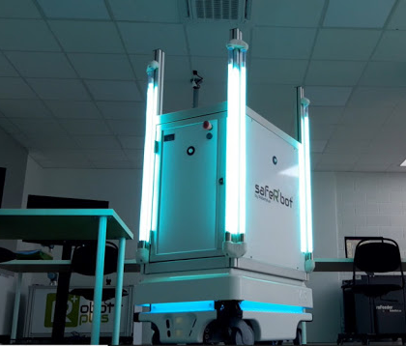
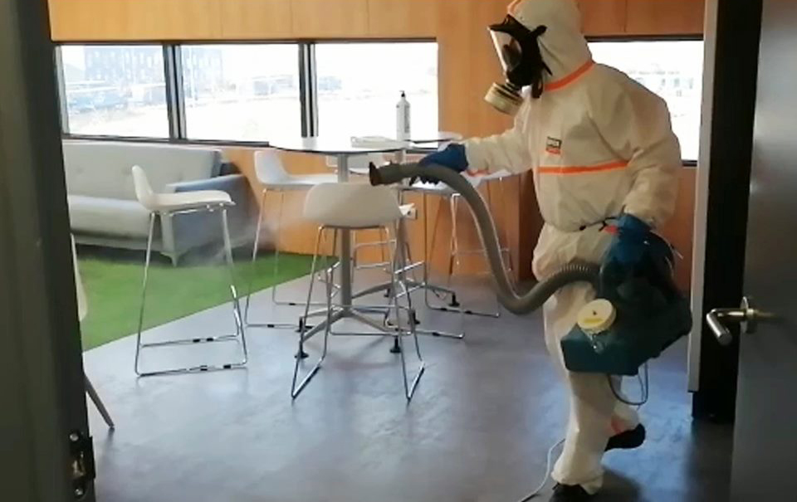
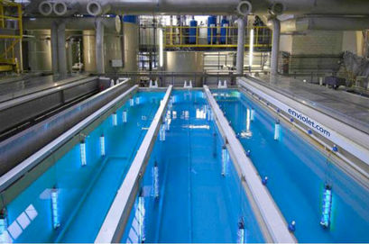
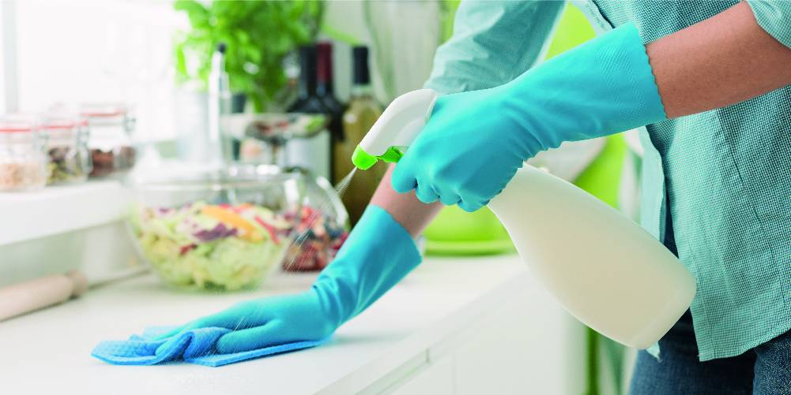
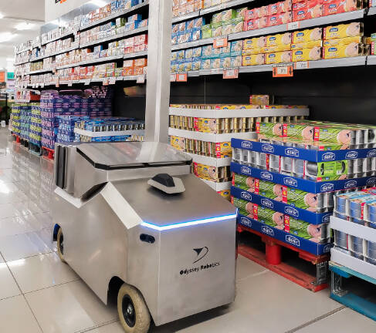
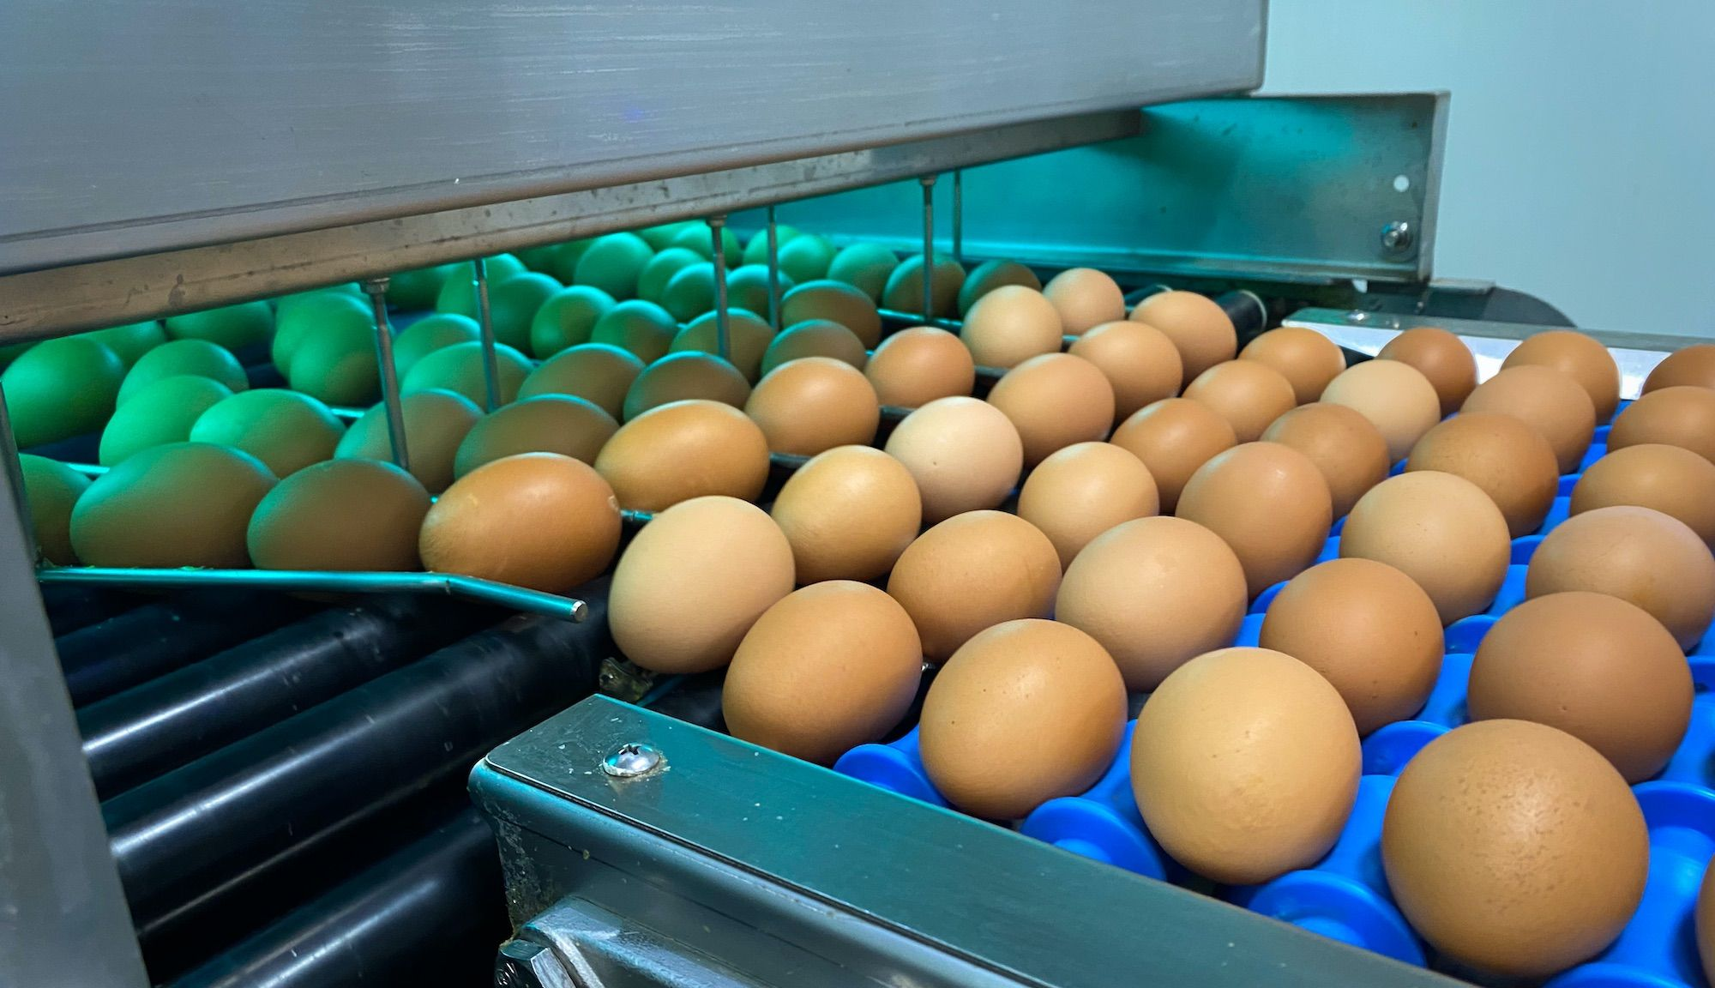
Métodologías de desinfección
SISTEMAS FIJOS
SISTEMAS PORTABLES
SISTEMAS MÓVILES

Slide 9
Métodos de desinfección
BIOCIDAS QUÍMICOS
Alcoholes | Etílico y el isopropilico, Hidrosolubles. Son rápidamente bactericidas, tuberculicidas, fungicidas y virucidas.
Cloro compuestos clorados | Se inactivan con la presencia de residuos orgánicos
Formaldehído | Altamente volátil y muy inflamable, olor intenso.
Glutaraldehído | La actividad antimicrobiana mejora con la temperatura. No corrosivo. Larga duración.
Peróxido | Se inactiva expuesto a la luz, materia orgánica y en contacto con el aire. Concentración mayor a 6 %.
Yodóforos | Se inactiva con orgánicos. Color.
Orto-ftalaldehído (OPA) | Desinfección que se obtienen a los 12 minutos, larga vida útil (2 semanas), propiedades no tóxicas, aprobado por APIC y por FDA.
Ácido peracético | Sin residuos tóxicos, permanece efectivo aun en materia orgánica
Fenólicos | Desinfectantes hospitalarios, amplio espectro microbicida
Amoniacos | Son compatibles con tensoactivos. Limpieza.

Slide 10
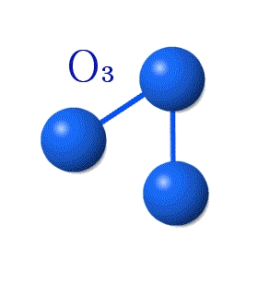
OZONO
El OZONO es un reactivo gaseoso que inactiva por oxidación los organismos.
Es corrosivo e irritante
No deja residuo
Se genera in situ
FOTOCATÁLISIS
Oxidación directa de patógenos orgánicos
Oxidación de la humedad del aire para generar peróxidos.

Slide 11
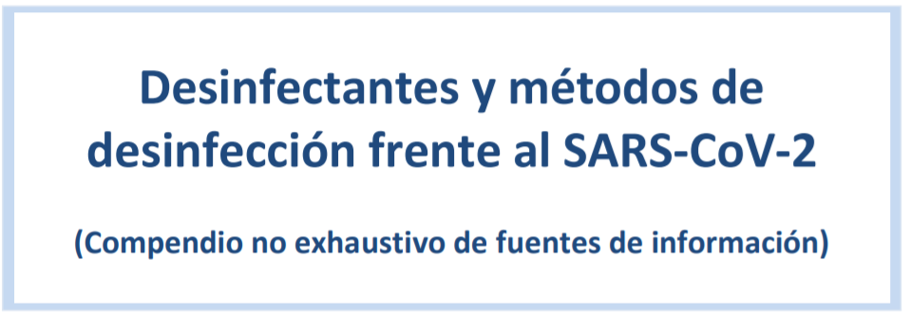

Métodos de desinfección
Reglamento (UE) nº 528/2012
“Todos los biocidas comercializados deben contener sustancias activas que, a su vez, hayan sido aprobadas con anterioridad o bien estén en periodo de evaluación en la Unión Europea.”
“Actualmente, no existe ningún producto virucida que esté autorizado para su uso por nebulización sobre las personas. Por tanto, esta técnica de aplicación que se anuncia en los denominados túneles desinfectantes de ningún modo puede ser utilizada sobre personas. Un uso inadecuado de biocidas introduce un doble riesgo, posibles daños para la salud humana y dar una falsa sensación de seguridad”
Ministerio de Sanidad. Nota sobre uso de productos biocidas para la desinfección del COVID-19. (27 de abril de 2020)

Slide 12

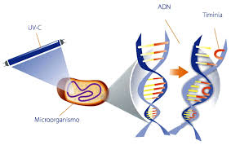
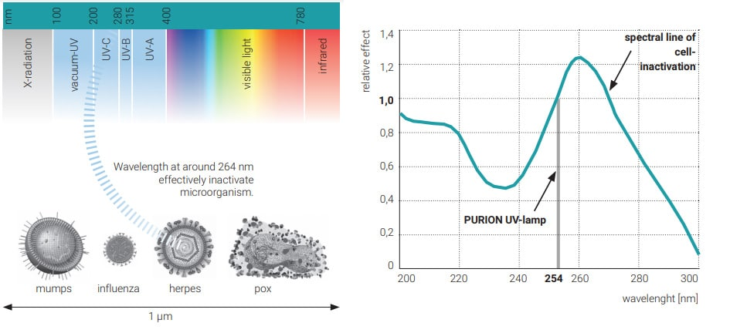
UV-C LUZ ULTRAVIOLETA DE ONDA CORTA
Según la Comisión Internacional de la Iluminación (CIE), el uso de la radiación UV germicida es una intervención ambiental importante que puede reducir tanto la propagación por contacto como la transmisión de agentes infecciosos (como bacterias y virus) a través del aire. El GUV en el rango UV-C (200 nm–280 nm), principalmente 254 nm, se ha utilizado con éxito y de forma segura durante más de 70 años.

Slide 13
MICROORGANISMOS SENSIBLES A LA LUZ ULTRAVIOLETA
Agrobacterium tumefaciens Adenovirus Tipo III Aspergillus Amstelodamy Aspergillus flavus Aspergillus glaucus Aspergillus niger Bacillus Anthracis Bacillus Anthracis (esporas) Bacillus Megatherium SP Bacillus Megatherium SP (esporas) Bacillus Paratyphosus Bacillus subtilis Bacillus subtilis (esporas) Bacteriófago Campylobacter jejuni Chiorella vulgaris (Algas) Cianobacteria sp. Clostridium botulinum Clostridium tetani Corynebacterium diphtheriae Coronavirus Coxsackie Cryptosporidium parvum Dysentery bacilli E. hystolitica Eberthella typhosa Echovirus I (Picornaviridae) Echovirus II (Picornaviridae) Enterococcus faecalis Escherichia Coli (E. Coli) Giardia lamblia Huevos de nematodo (helmintos) | Influenza (orthomyxovaridae) Legionella bozemanii Legionella dumofii Legionella gormanii Legionella longbeachae Legionella micdadei Legionella pneumophila Leptospira canicola Leptospira interrogans Listeria monocytogenes Micrococcus candidus Micrococcus sphaeroides Mosaico del tabaco (TMV) Mucor Mucedo Mucor Recemosus (A y B) Mycobacterium tuberculosis Neisseria – moraxella catarrhalis Oospora lactis Paramecium sp. Penicillium chrysogenum Penicillium digitatum Penicillium expansum Penicillium roqueforti Phytomonas tumefaciens Poliovirus (picornaviridae) Proteus vulgaris Pseudomonas aeruginosa Pseudomonas fluorescens Rhizopus nigricans Rhodospirillum rubrum Rotavirus (Reoviridae) | Saccharomyces cerevisiae Saccharomyces ellipsoideus Saccharomyces sp. Salmonella enteritidis Salmonella paratyphi Salmonella Species Salmonella typhi Salmonella typhimurium Sarcina lutea Serratia marcescens Shigella dysenteriae Shigella flexneri Shigella paradysenteriae Shigella sonnei Spirillum rubrum Staphylococcus albus Staphylococcus aureus Staphylococcus epidermidis Streptococcus haemolyticus Streptococcus lactis Streptococcus pyrogenes Streptococcus salivarius Streptococcus viridans Trichosporon Variola Virus (Poxviridae) Vibrio cholerae Vibrio comma Virus de la Hepatitis A (VHA) Virus de la Hepatitis B (VHB) Yersinia Enterocolitica

Slide 14
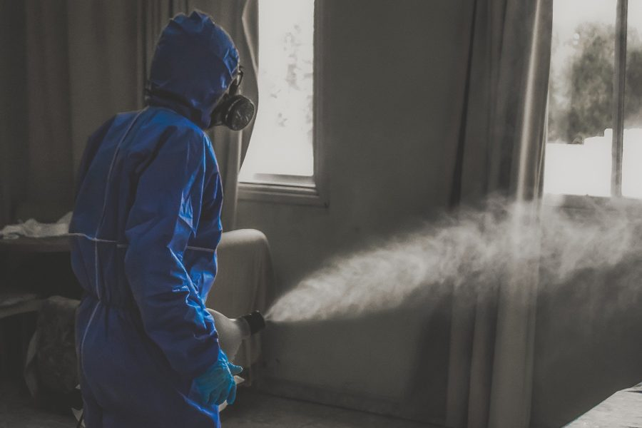
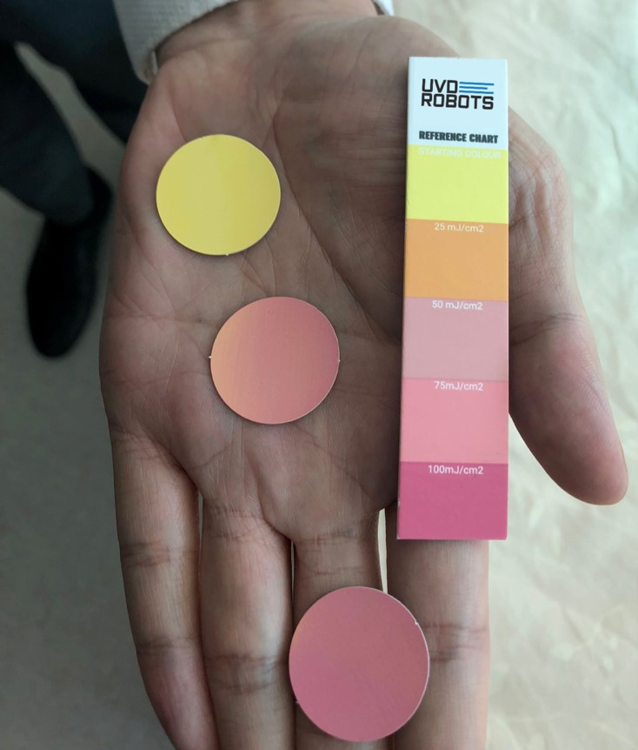
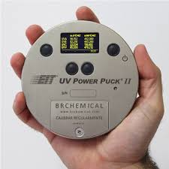
UV-C LUZ ULTRAVIOLETA DE ONDA CORTA
Relación geométrica/matemática de la dosis
Sin residuo
Sin producto
Sin presencia
Trazabilidad de la operación.
Fácil medición (radiómetros, dosímetros)
Repetitividad
Escalabilidad
Flexibilidad
¿?
VS

Slide 15
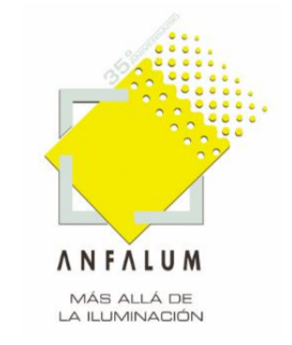
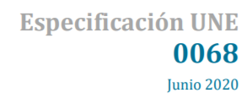

UV-C LUZ ULTRAVIOLETA DE ONDA CORTA
“Los aparatos para radiación directa no deben estar en funcionamiento si hay personas en el campo de radiación. El aparato y/o la instalación debe contar con elementos de seguridad y advertencia si se instala en espacios con presencia de personas (sensores de movimiento o presencia, señales visuales y sonoras, etc.), además de un mecanismo en el que, si falla cualquiera de los sistemas, se desconecten los equipos cuando se detecten personas. En previsión de fallo de estos equipos de seguridad debe existir un protocolo que impida la utilización de dicha instalación de radiación UV-C. Para ello el instalador debe realizar un análisis de riesgos en la instalación y uso del sistema. El sensor de presencia utilizado debe estar catalogado como un sensor de seguridad funcional y ser conforme con las normas relevantes (por ejemplo, serie de Normas UNE-EN 61508 o equivalentes).”
https://www.mscbs.gob.es/profesionales/saludPublica/ccayes/alertasActual/nCov/documentos/Especificacion_UNE_0068-2020.pdf

Slide 16
ÁREAS OBJETIVO DE DESINFECCIÓN AUTÓNOMA
Infraestructuras Públicas:
Hospitales y Clínicas
Residencias
Infraestructuras críticas
Transportes
Centros de educación y culturales
Administración Pública
Instalaciones privadas:
Centros de salud
Industria
Oficinas
Mercados Comerciales
Logística
Hostelería
Restauración

Slide 17

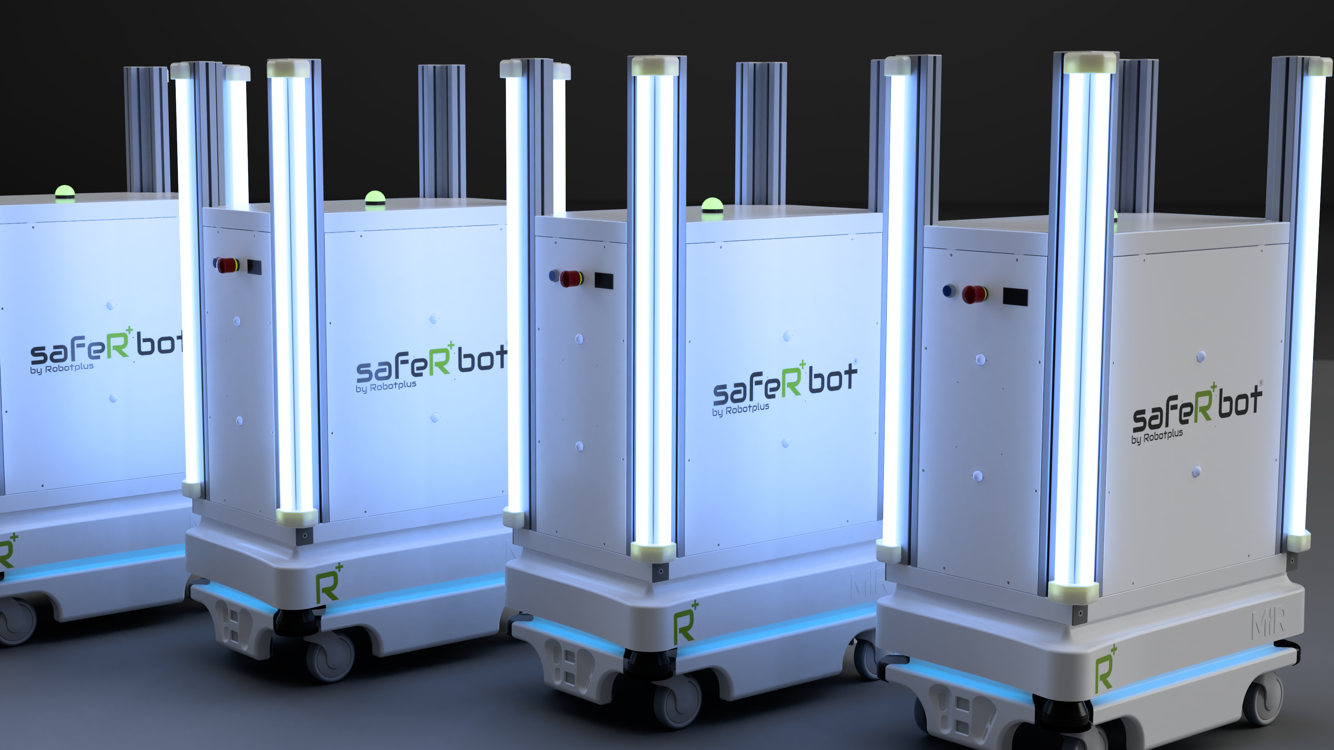

Desinfección autónoma mediante luz UV-C

Slide 18

CONTENIDO
Desinfección por UV
Seguridad
Casos prácticos
Robótica autónoma
Diseño de un sistema de desinfección

Slide 19
Robótica móvil: Tipos de navegación
Guiado horizontal
Guiado vertical
Mapa virtual
Guiado por GPS

Slide 20
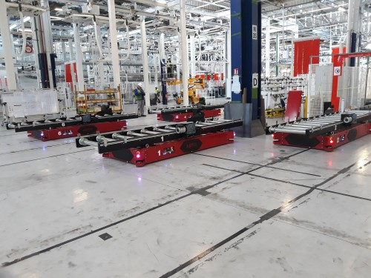
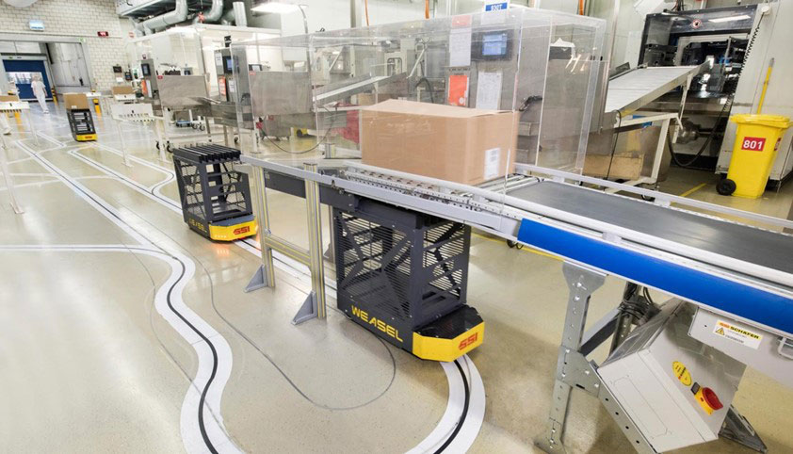
Guiado horizontal
Bajo coste de los equipos
Alta repetibilidad
Imprevistos paran todo el circuito
Dificultad de modificar trazados
Dificultad al añadir nuevos circuitos

Slide 21
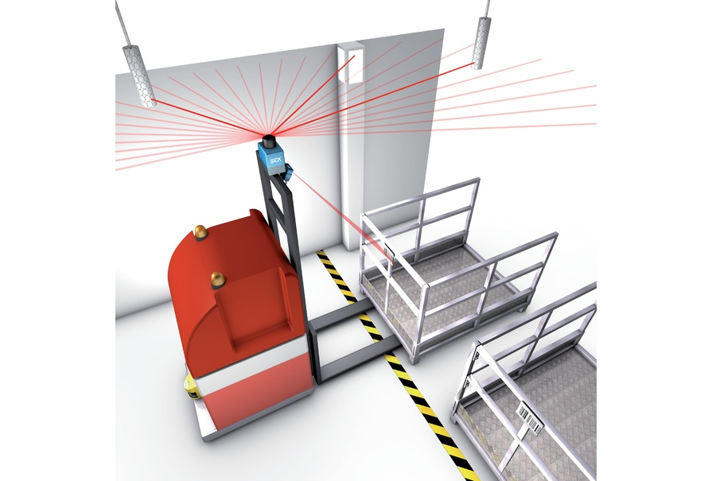
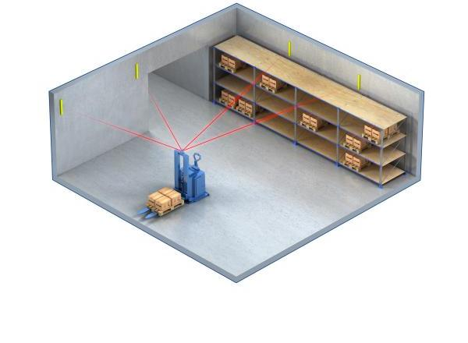
Guiado vertical
Alta repetibilidad
Dificultad al añadir nuevos circuitos
Necesita línea de visión directa con los marcadores
Obstáculos dificultan la localización y movimiento

Slide 22
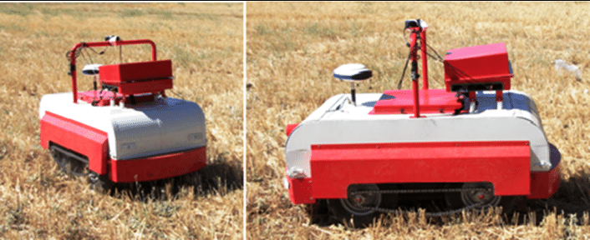
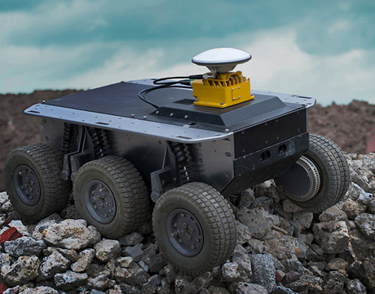
Guiado por GPS
Baja/nula cobertura en interiores
Coste alto para obtener precisión en la localización
No necesita referencias físicas en su entorno
Fácil de adaptar a terrenos irregulares

Slide 23
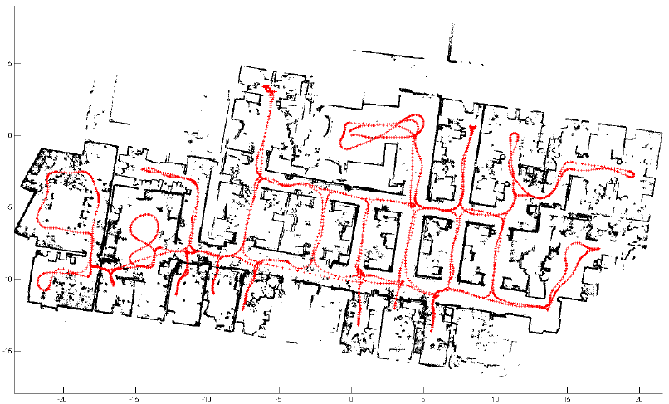
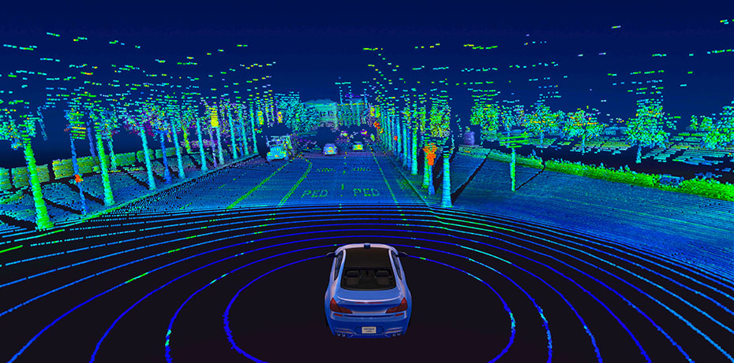
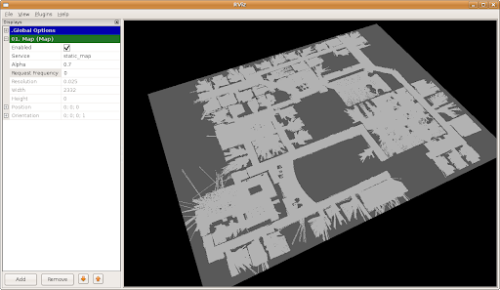
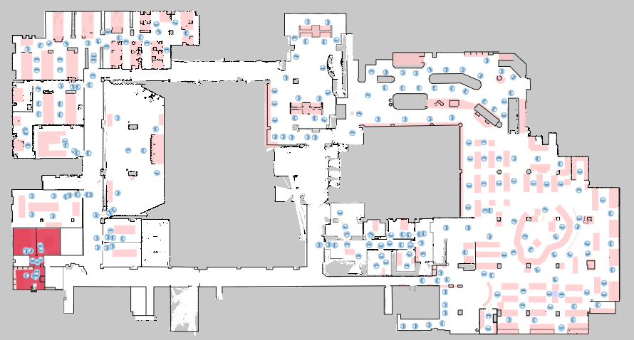
SLAM: Simultaneous Localization And Mapping

Slide 24
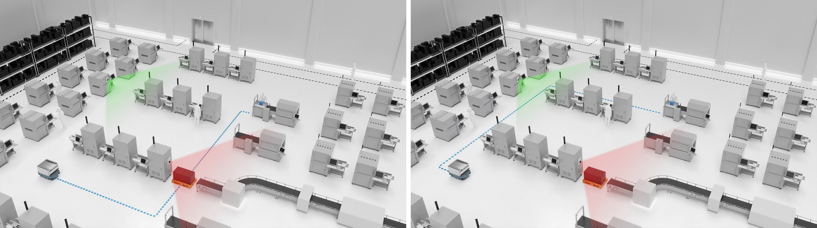
Ventajas de la navegación SLAM
No necesita ningún hardware adicional
Implementación rápida del sistema
Facilidad de modificación del mapa
Ideal para entornos con movimiento de otros sistemas o personas

Slide 25
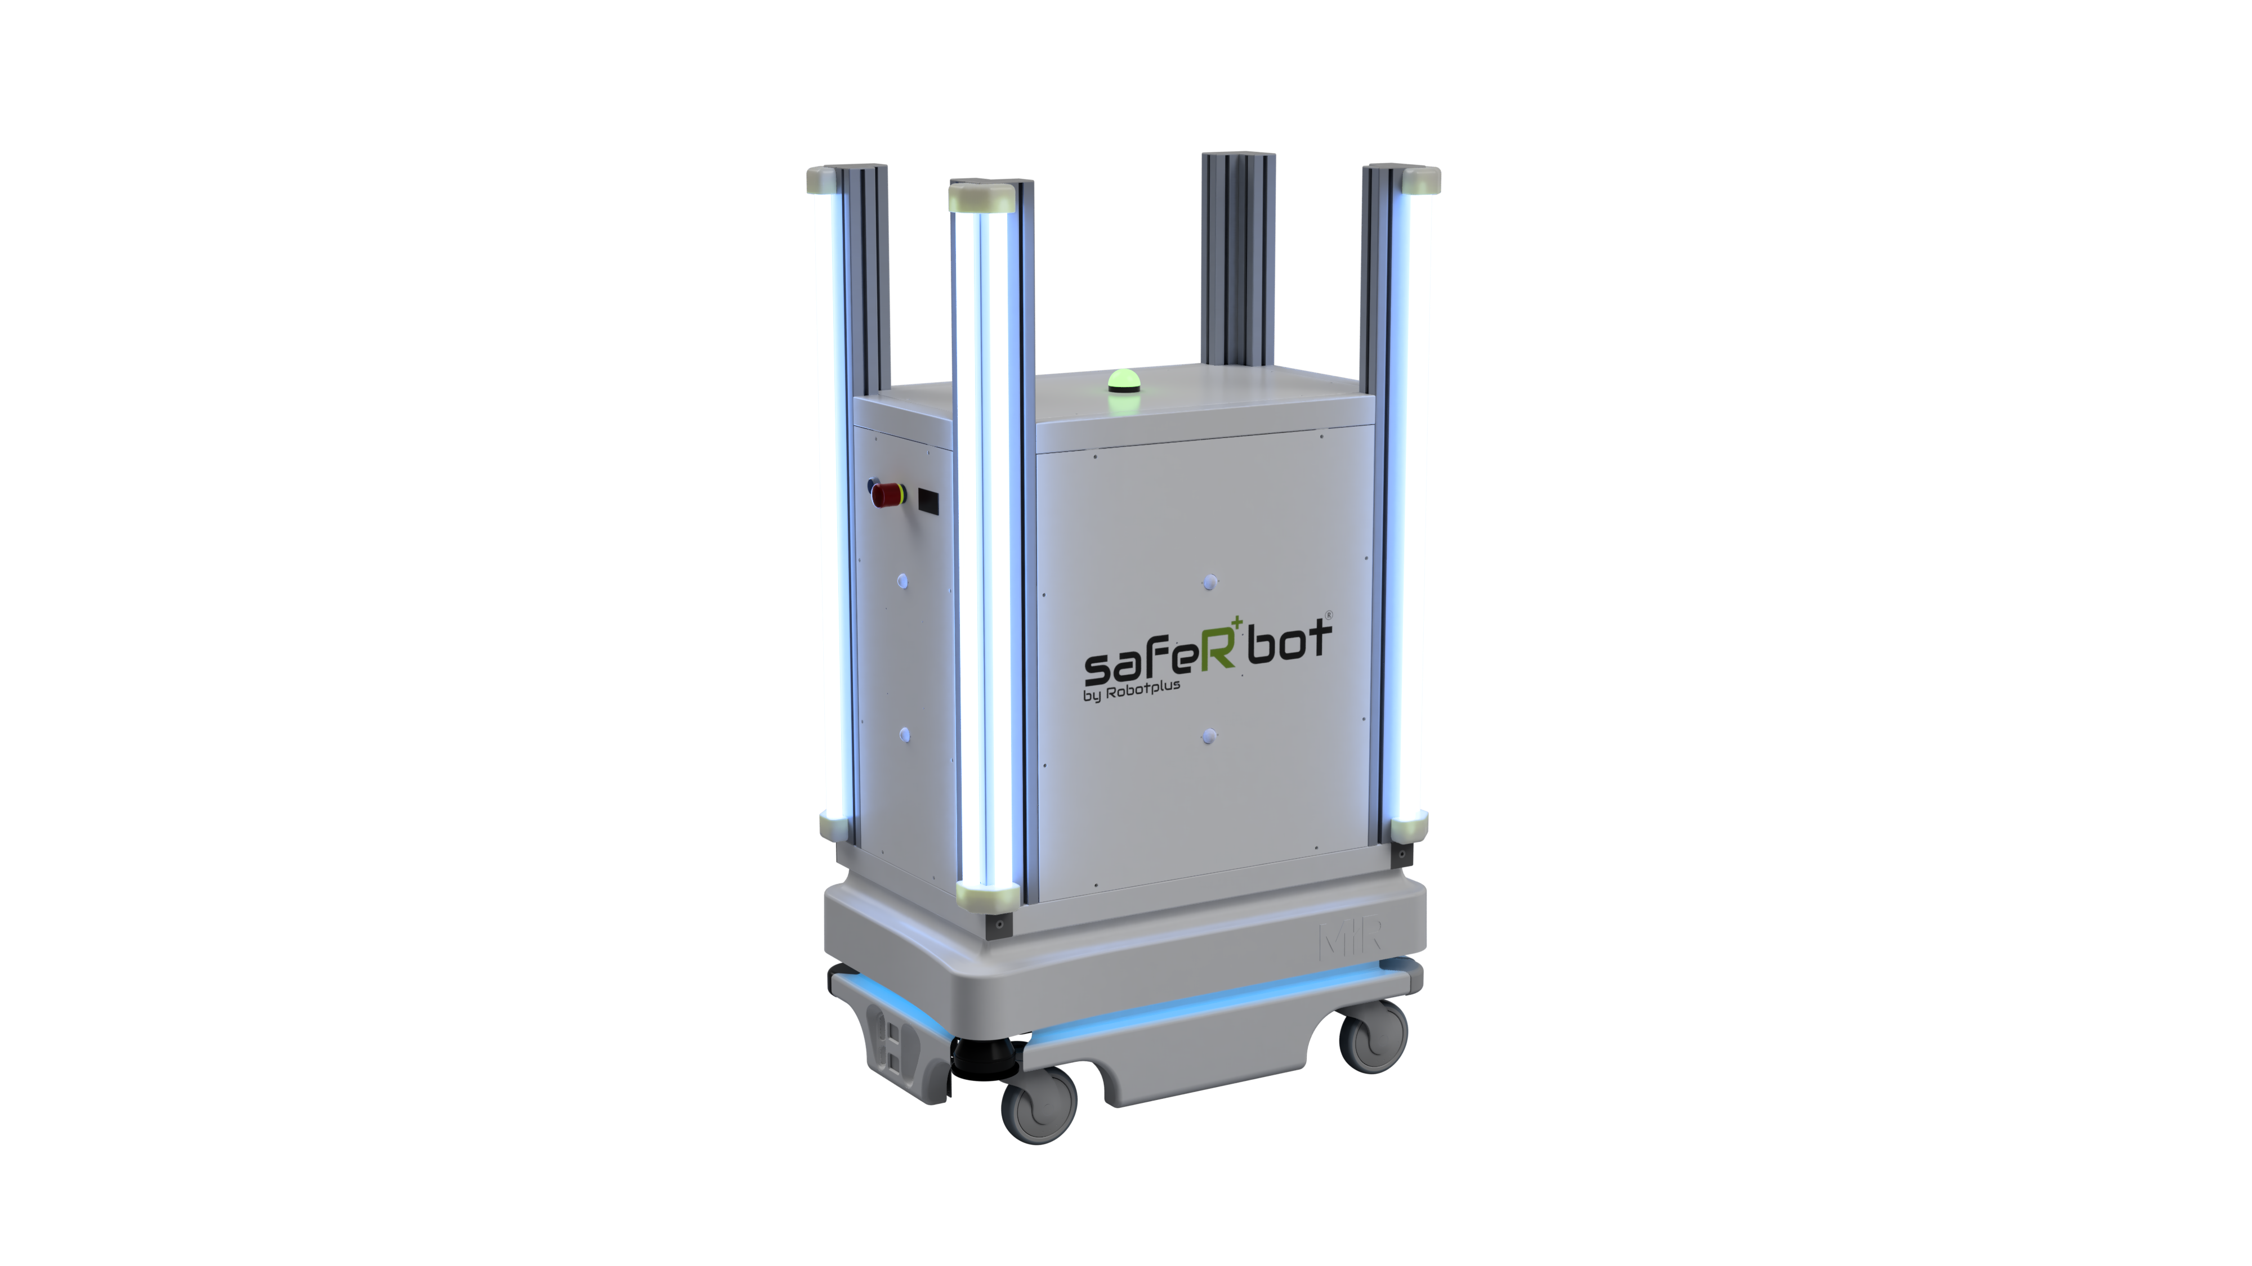
Diseño de un sistema de desinfección autónomo
Método de desinfección
Seguridad
Operativa de trabajo
Maximizar el rendimiento

Slide 26
Diseño de un sistema de desinfección autónomo
Método de desinfección
Radiación UV
Robot en SLAM
Seguridad
Comprobación previa
Cerrado seguro de salas
Operativa de trabajo
Fácil despliegue
Operación autónoma
Maximizar el rendimiento
Ubicación lámparas
Maximización batería

Slide 27
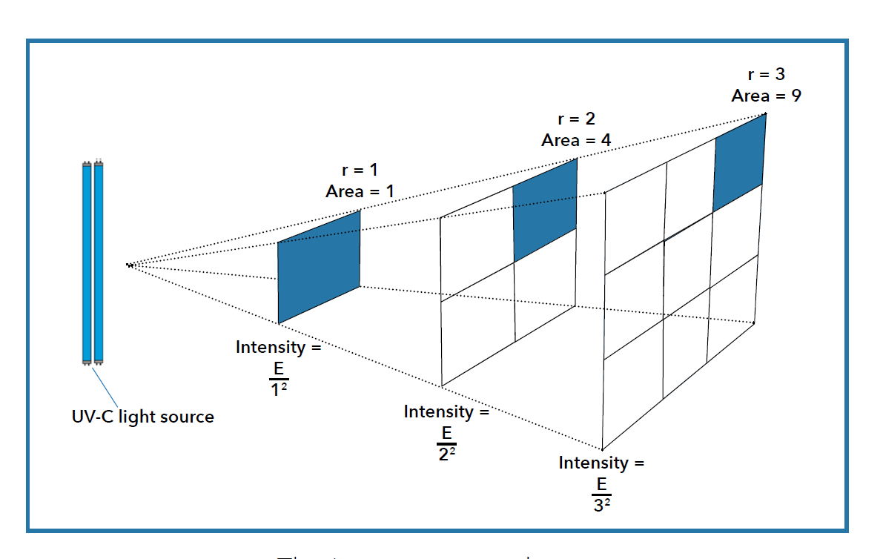
DESINFECCIÓN - DOSIS
Debido a que la intensidad de radiación disminuye exponencialmente con la distancia, es muy importante reducir la distancia de la fuente emisora a la superficie a desinfectar
Medidores de eliminación de virus
Los indicadores de elimincación de bacteria se denominan:
Reducción 1 Log = Eliminación del 90%
Reducción 2 Log = 99%
Reducción 3 Log = 99.99%
Tabla de estudios para la reducción 1 Log (Desinfección 90%)
Para poder estimar de forma teórica la potencia de emisión se han realizado modelos de emisión simulando la potencia y disposición de las lámparas
*Estudio realizado por el departamento de innovación de Acciona
La eficacia de la desinfección de estas lámparas depende de la radiación, que viene dado por la potencia dividida por la superficie sobre la que radia. Para una lámpara UV-C de λ = 253,7 nm la dosis necesaria para eliminar a el coronavirus se estima de 40 mJ/cm2 Link Link2

Slide 28
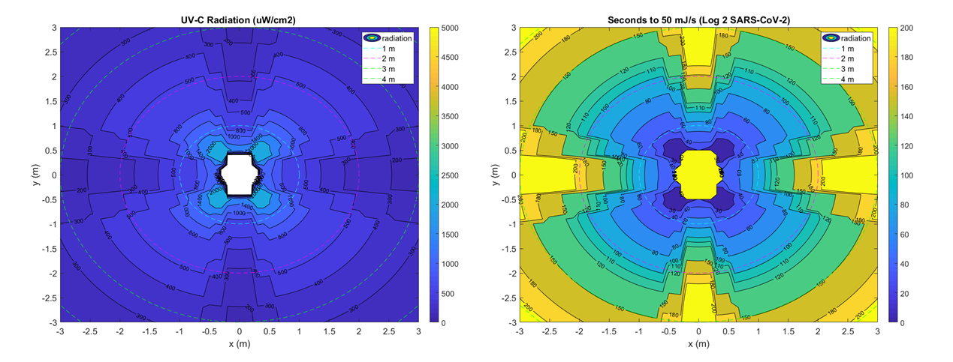
Disposición de las lámparas

Slide 29
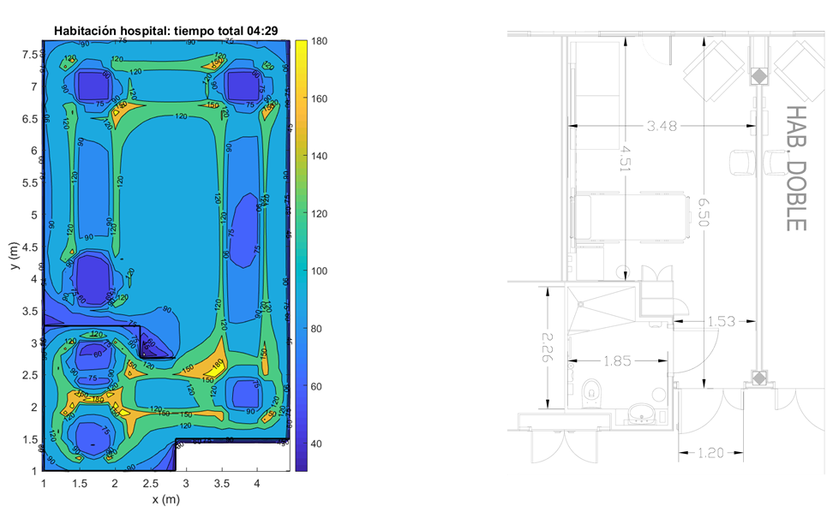
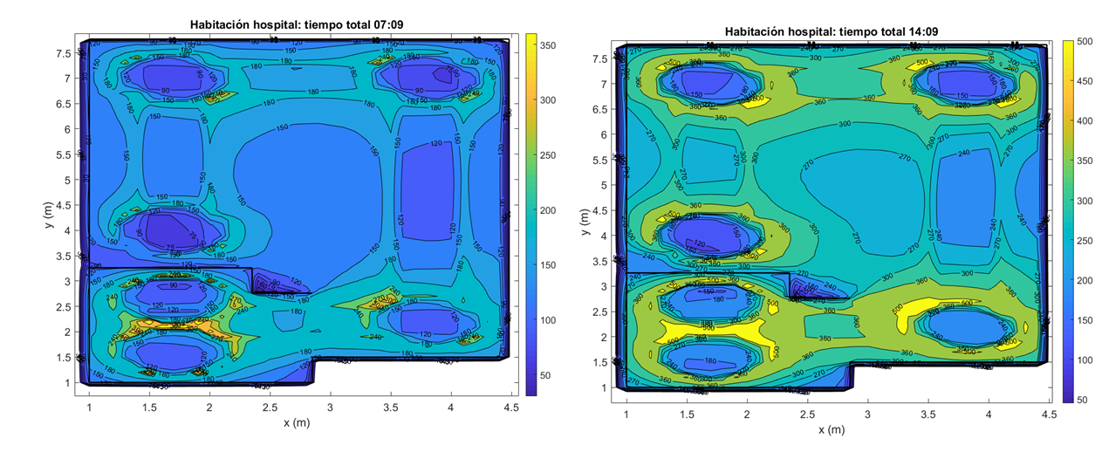

Slide 30
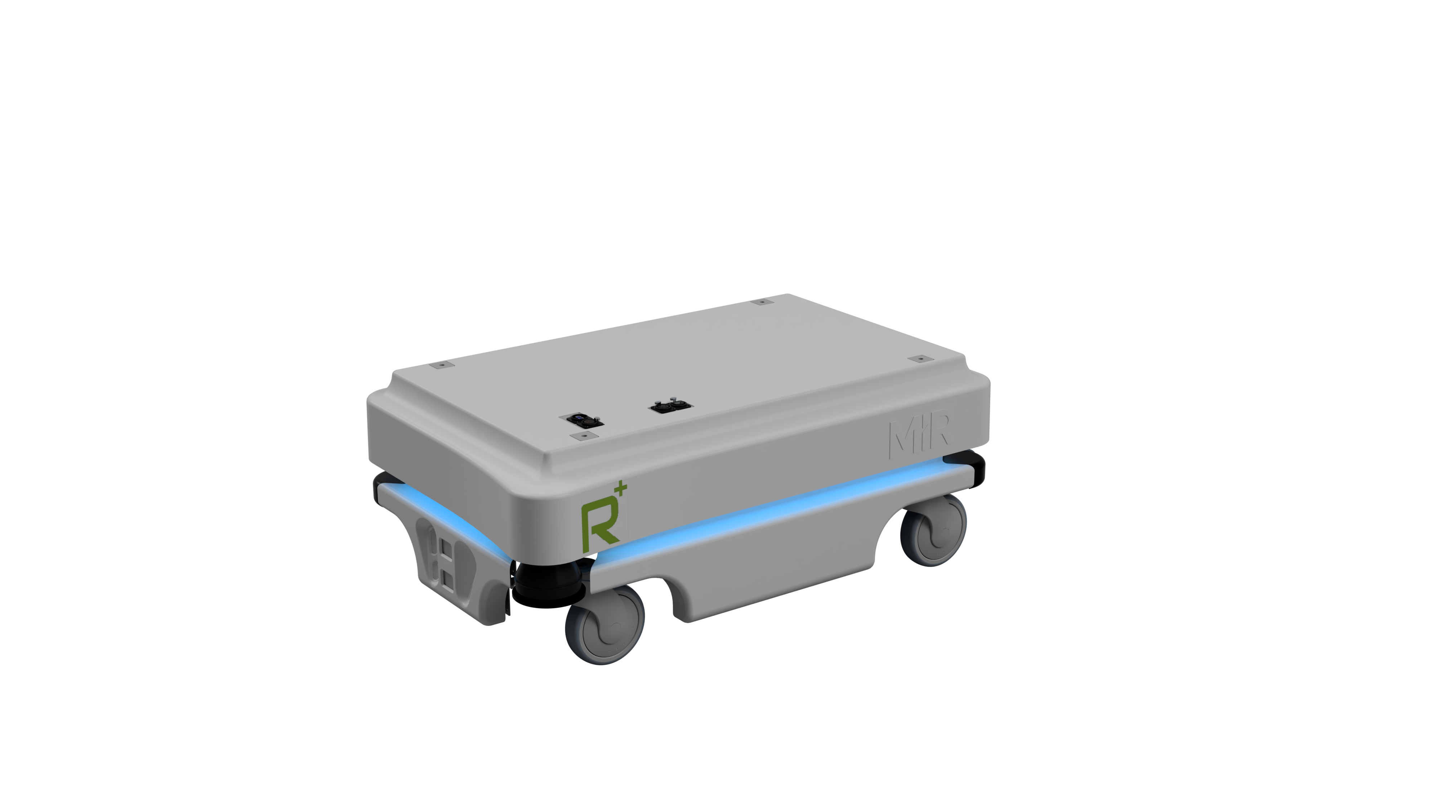
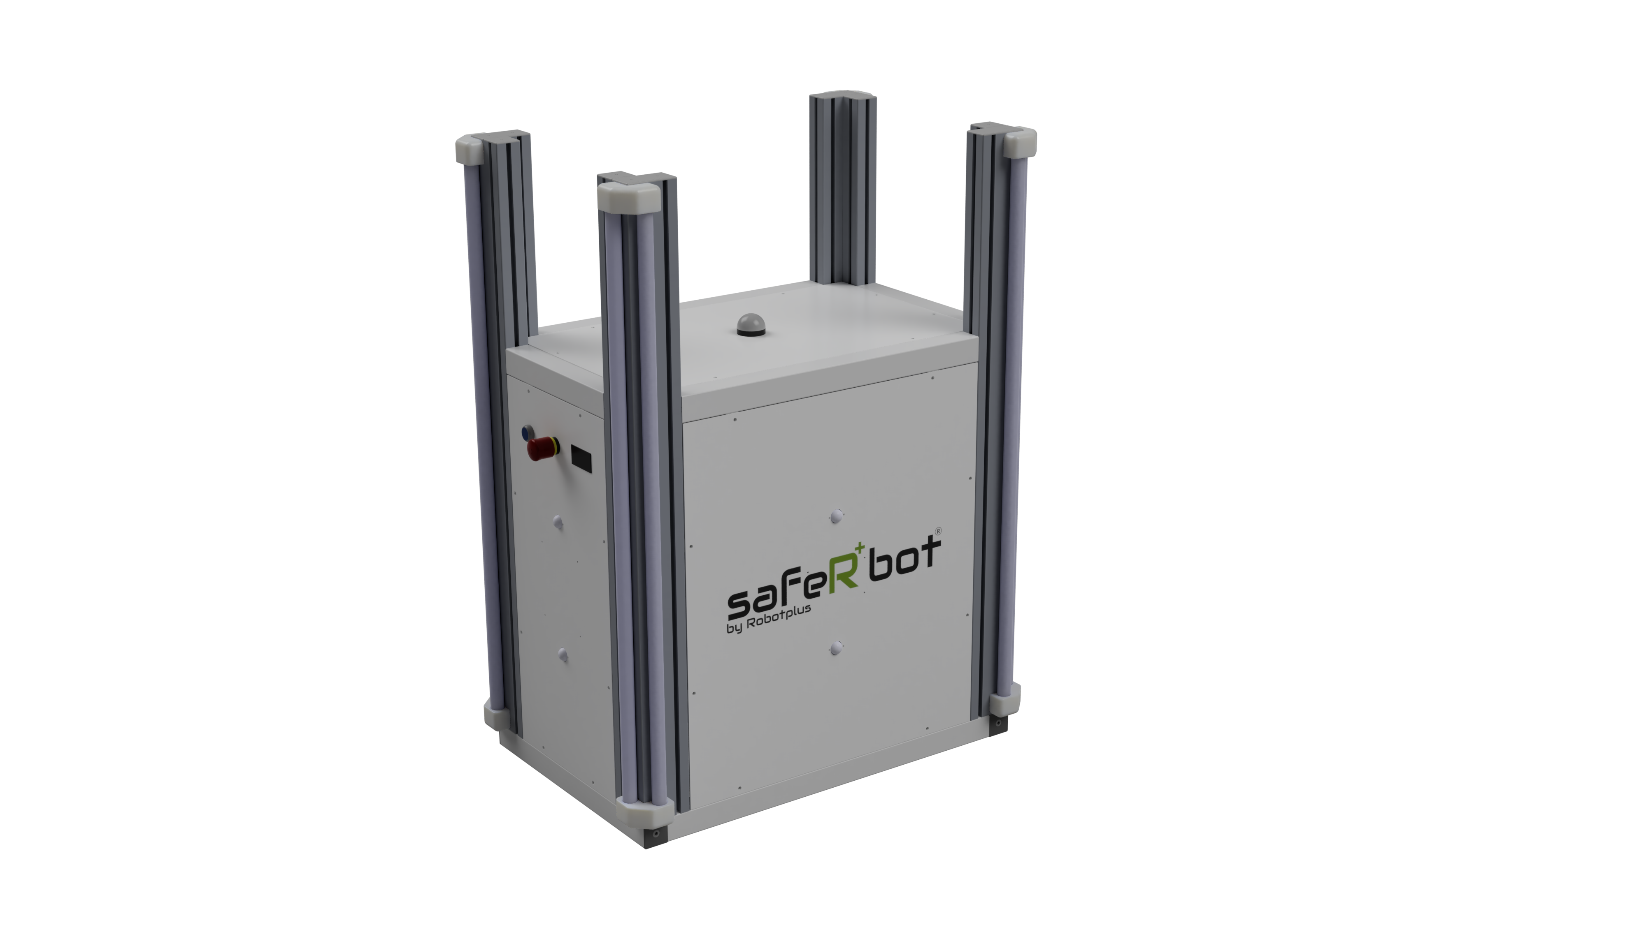
Partes del equipo
Lámparas UV-C
Roscas de fijación
Cámaras 3D
Botón de rearme
Baliza luminosa
Seta de emergencia
Escáner láser
Indicador de batería
Sensores de movimiento

Slide 31
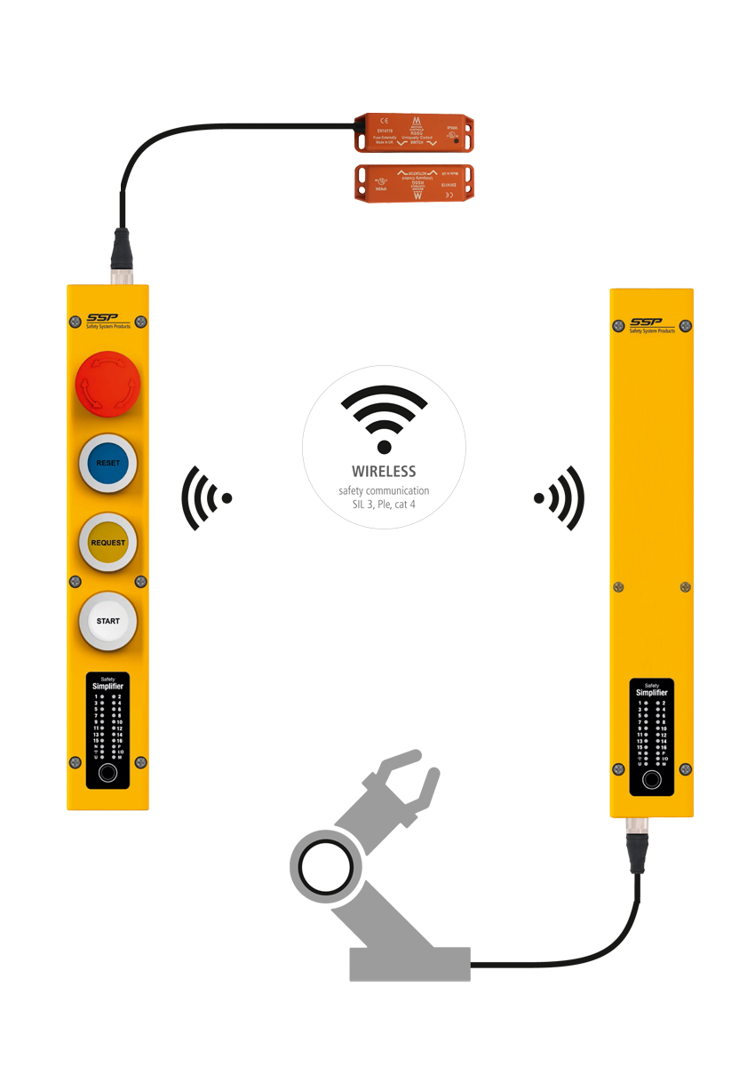

Hardware - Seguridad
Plataforma robótica autónoma MiR100
Navegación segura
Evasión de obstáculos
PLC para control de la secuencia y comunicación con el robot móvil
Control Secuencia
Supervisión de Emergencia en PLC seguridad
Control de errores y batería del MiR
PLC de seguridad para gestión del paro de emergencia y control de cerrado de puertas
Paro de emergencia garantizado

Slide 32
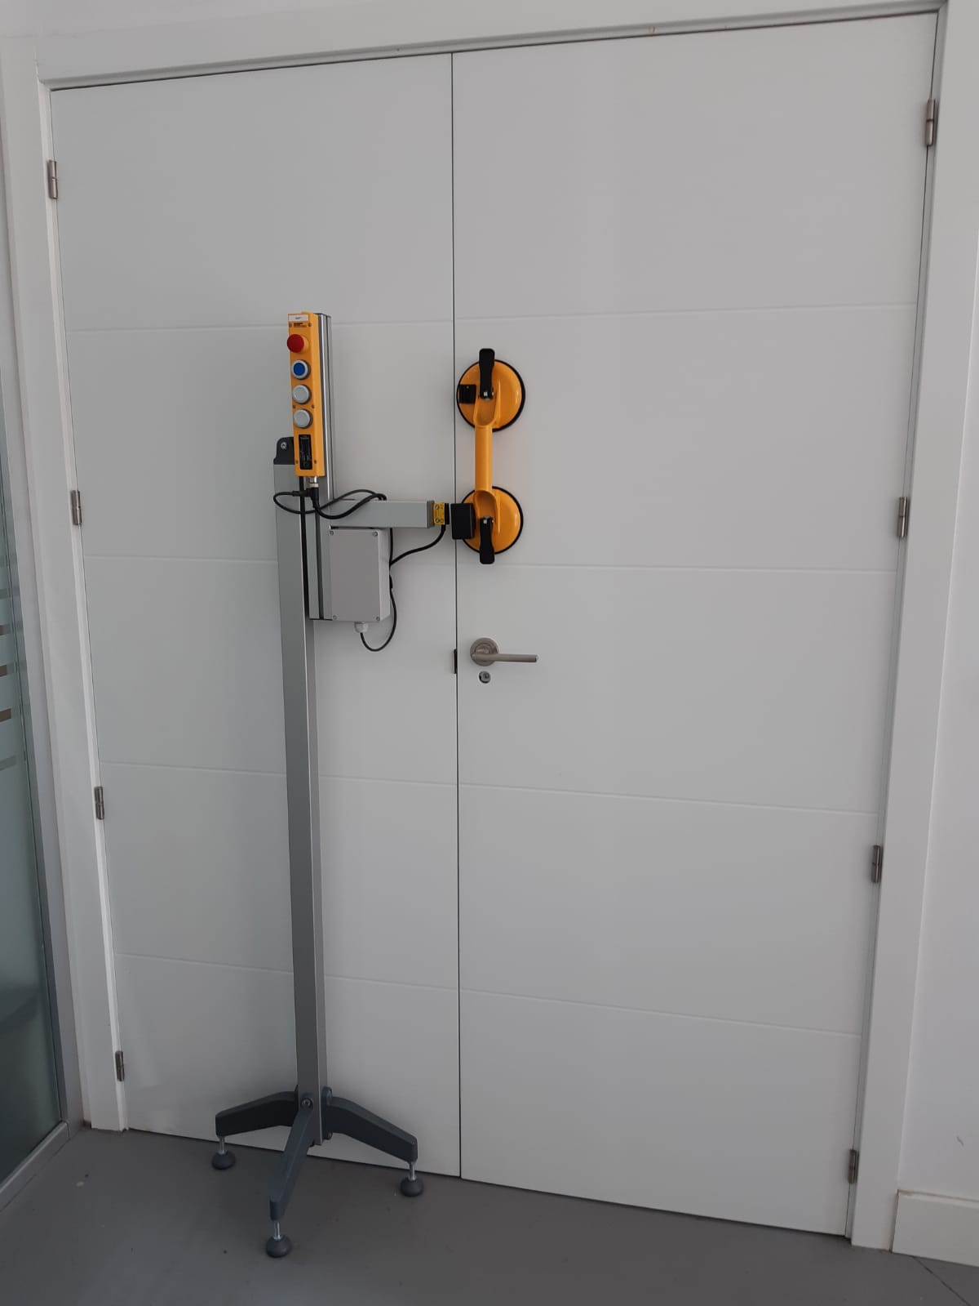
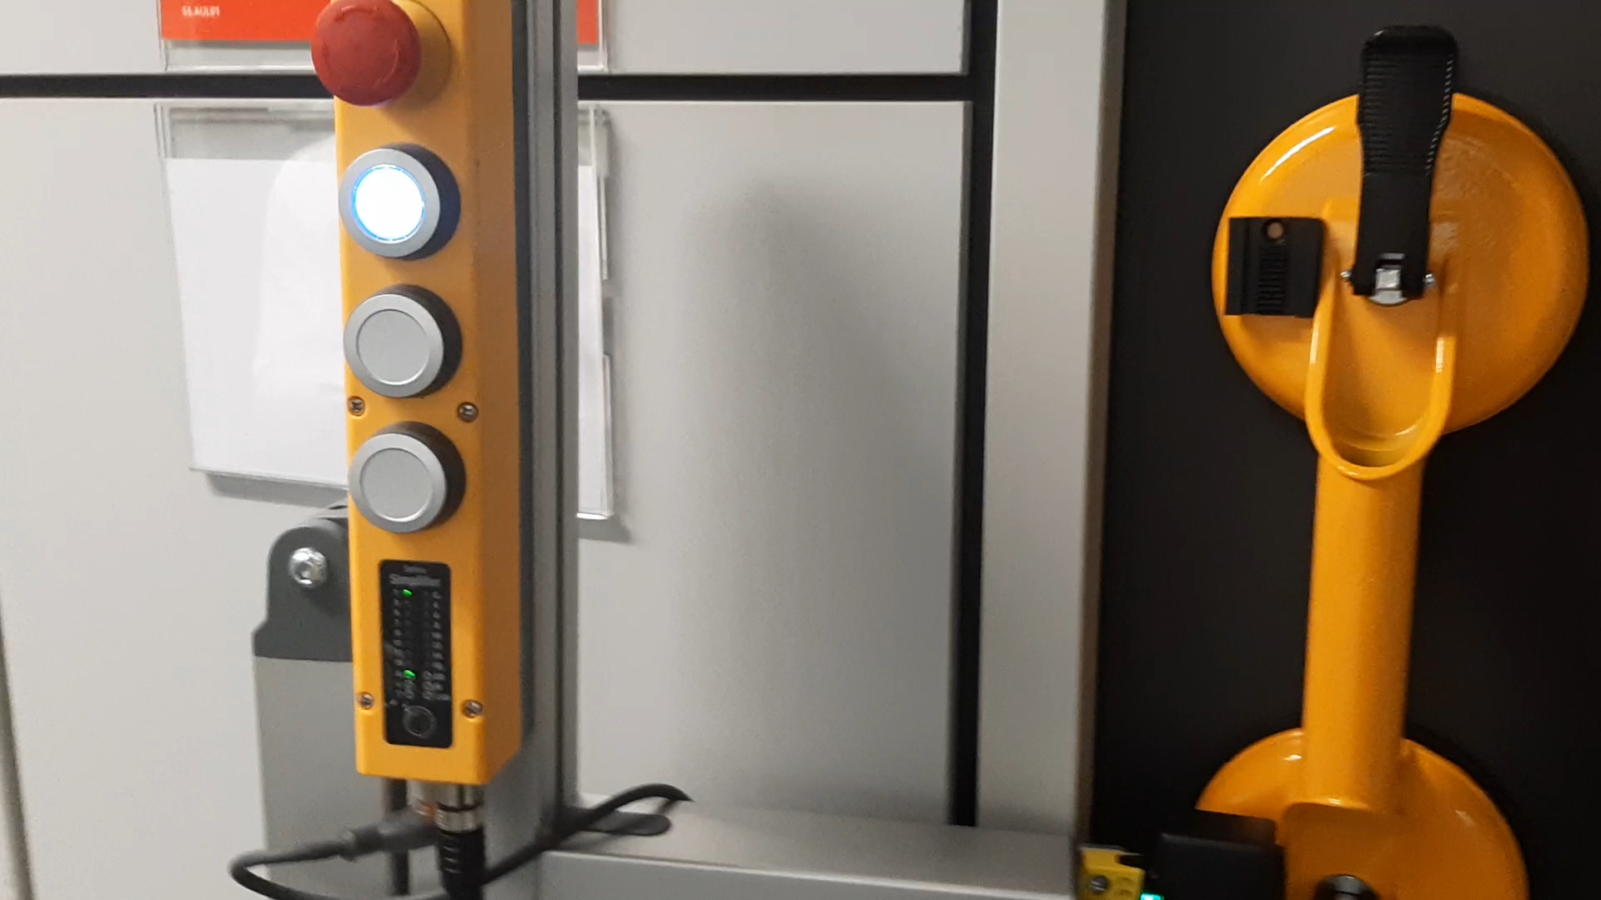
Protección de los accesos

Slide 33
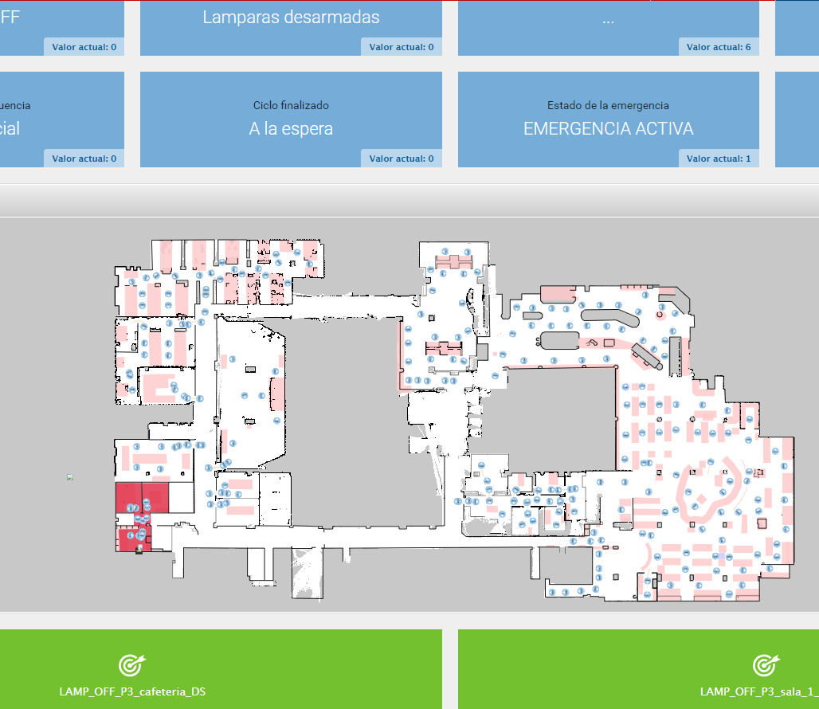
Interfaz y uso
Paneles de mando personalizables para controlar el equipo
Cola de misiones para dejar una lista de tareas programadas
Reportes de misión detallados
Desinfección y navegación autónoma

Slide 34
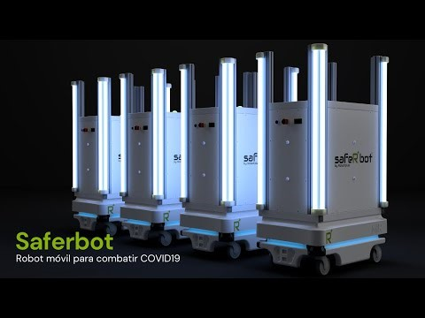
Demostración de funcionamiento

Slide 35
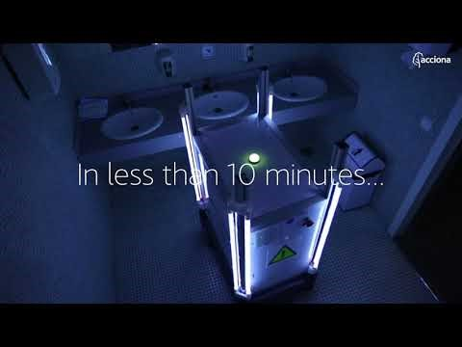
Caso de éxito: Acciona

Slide 36
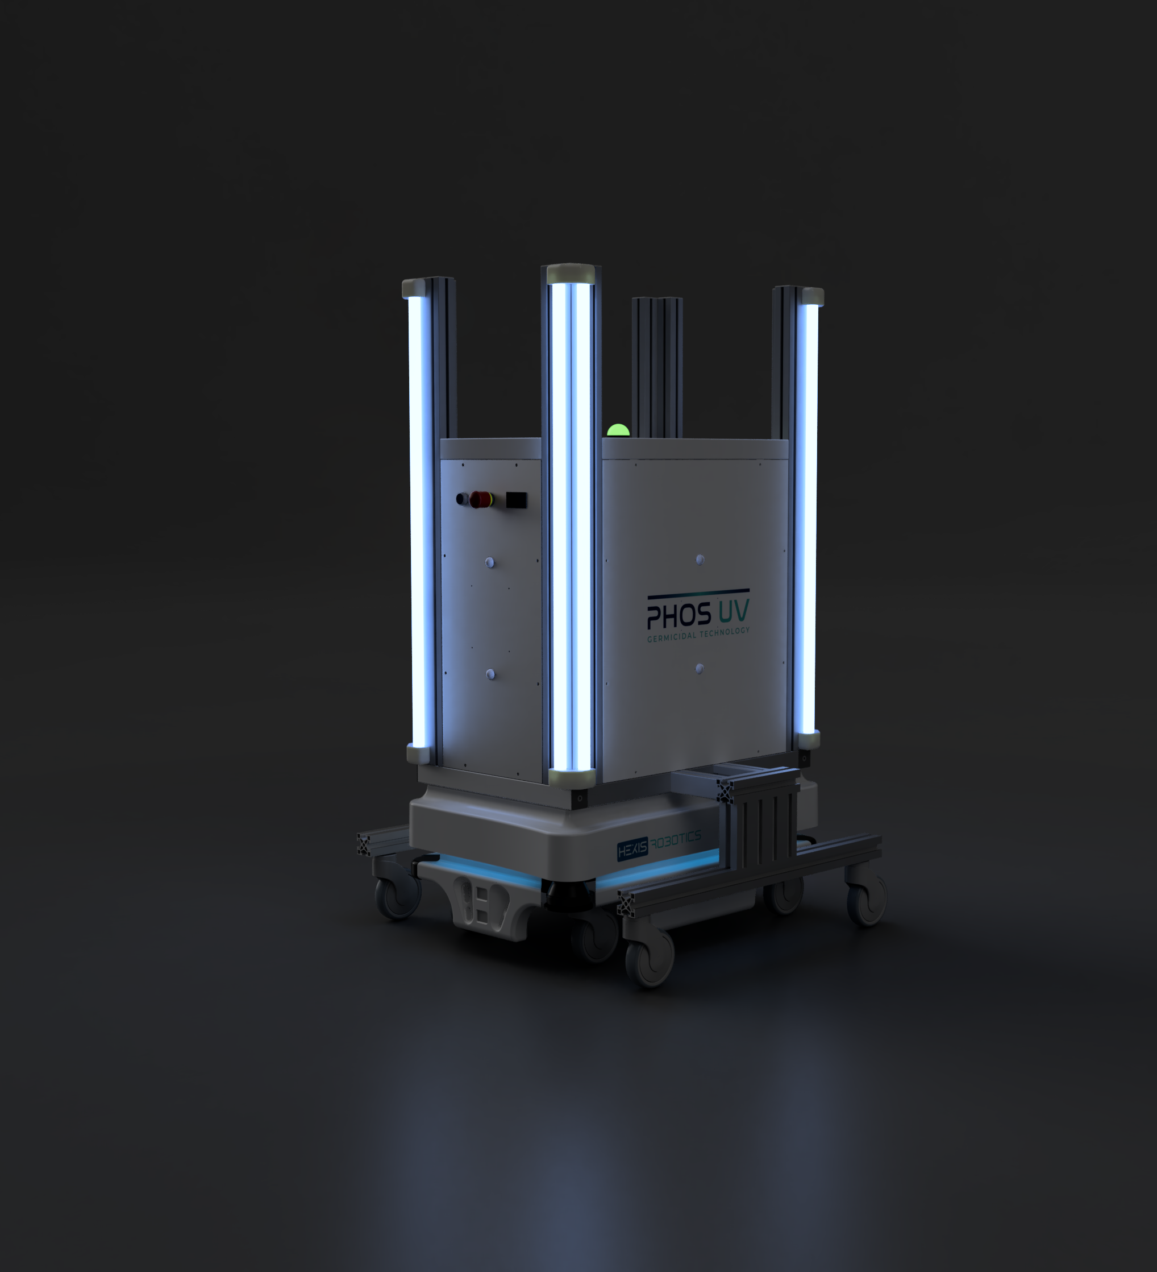

Variantes?
Futuras variantes y diseños customizados

Slide 37




CONTACTO
Teléfono: (+34) 91 830 6006
www.robotplus.es
e-mail: info@robotplus.es
C/ Cobalto Nº10, nave 6
47012 Valladolid

Slide 38






¡Gracias!
“ Empowering Robots ”

